Slide 1
Eigenverbrauchstankstellen
in der Landwirtschaft
Frank Kern
- Abteilung „Umwelt- u. Arbeitsschutz“ -

Slide 3
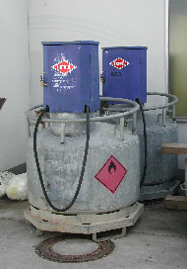
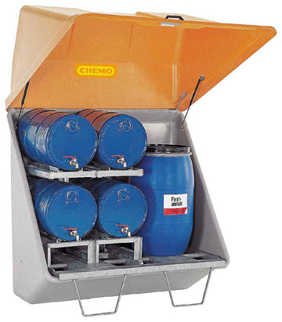
Füllstandsanzeige
Grenzwertgeber,
V > 1.000 l, Befüllung mit AAS
Behälter der Bauart nach zur Diesellagerung zugelassen
Selbsttätig schließendes Zapfventil
V < 1.000 l: Pumpe u. Absperrhahn, Trennung vom Stromnetz
Abfüllmenge
> 40.000 l/a
Schlammfang
Leichtstoffab-scheider
Alternative:
Boden: Standsicher u. flüssigkeitsdicht,
Leckagen schnell erkennbar, rasche Aufnahme u. Entfernung auslaufender Kraftstoffe
Überdachung
AAS = Abfüll - Schlauch - Sicherung

Slide 4
Lageranlage
Zugelassener Lagerbehälter
  GFK-Behälter bis 2000 l einwandig, andere Behälter doppelwandig oder in Auffangwanne
  !!! Im Wasserschutzgebiet immer in Auffangwanne!!!
Anfahrschutz (z.B. Leitplanke, große Steine…)
Autom. Zapfventil (Ausn. < 1000 l)
Fest angeschlossener Befüllstutzen
  (Ausn. < 1000 l)
Grenzwertgeber (Ausn. < 1000 l)
Hebersicherung
Keine Abgabe im natürlichen Gefälle

Slide 5
Abfüllplatz
Größe des Wirkbereiches:
mind. Schlauchlänge + 1 m od. bauliche Begrenzung
Bodenbelag standfest, flüssigkeitsbeständig und flüssigkeitsundurchlässig
Feuerlöscher und ausreichend Bindemittel vorhalten
Überdachung: bis 40000 l/a keine Überdachung
Aber: Überdachung bei Auffangwanne

Slide 6
Beispiel: Eigenverbrauchstankstelle 2000 l
Wand
Höher als 1 m
(z.B. Gebäude)
Undurchlässige, befestigte, ebene Fläche
(Maschinengröße)
- ohne Einlaufschacht
- flüssigkeitsbeständig
(z.B Beton, Asphaltbeton)
Anfahr-schutz
(z.B. Leitplanken)
Tankanlage doppelwandig oder
einwandig mit Auffangwanne (z.B. 2000 l)
1m
Schlauch
Schlauchlänge + 1m dürfen zusammen nicht länger als ebene Fläche sein.
-Bindemittel, - Besen,
- Schaufel
Feuerlöscher

Slide 7
Beispiel: Überdachung Eigenverbrauchstankstelle 2000 l
Überdachung (Vordach)
Dachvorsprung = > 0,6*H
H

Slide 8
Betreiberpflichten
bis 1000 l => anzeige- und genehmigungsfrei
über 1000 l => Anzeige bei der unteren Wasserbehörde
über 5000 l => Baugenehmigung erforderlich
über 10 000 l => regelmäßige Prüfung durch Sachverständige alle 5 Jahre
Unterirdische Anlagen immer genehmigungspflichtig und wiederkehrend prüfpflichtig
Betriebstagebuch

